Slide 1

Codice Nazionale F-3-FSE02_POR_PUGLIA-2013-36- Codice CUP J95C13000680007
“AUFBAU : COSTRUIRE IL SUCCESSO POSSIBILE IN RETE”
Modello dinamico di intervento
a classi aperte
Visualizzare il documento
in modalità presentazione

Slide 2
Premessa
Il Gruppo di direzione e coordinamento, in fase progettuale, ha messo in evidenza due aspetti fondamentali, ritenuti irrinunciabili:
l’importanza della costituzione di gruppi di intervento eterogenei;
l’importanza di integrazione nel curricolo delle attività svolte nel progetto F3.
Si riporta uno stralcio del progetto in cui vengono motivate tali necessità:
«Si ritiene che la progettualità debba muoversi prevalentemente in ambito curriculare, in un saldo ancoraggio con la scuola ed il gruppo classe di appartenenza.
Lo sforzo da compiere, infatti, è quello di non considerare gli interventi per la prevenzione ed il contenimento del fenomeno della dispersione come spazi 'altri'.
Occorre, invece, integrare e radicare nel curricolo tutte le possibili strategie metodologiche e didattiche, che consentano una reale personalizzazione dei percorsi di apprendimento, per riuscire a dare risposte efficaci ai diversi bisogni formativi.
Affinché vi sia una reale integrazione dei ragazzi più 'deboli' è necessario che le esperienze di successo siano vissute all'interno della classe, insieme ai propri compagni e docenti, nel contesto curricolare.
Le azioni extracurricolari potranno avere un ruolo di rinforzo e supporto ad una strategia mirata che va agita all'interno della classe, perché il fine è quello di un reintegro positivo dei ragazzi a rischio e non già quello di costituire gruppi separati a forte denotazione problematica.»
Con la rimodulazione e la costituzione «forzata» di gruppi omogenei, sono venuti meno questi due principi ritenuti fondamentali.
Il GDC, ha perciò studiato forme volte al superamento dei limiti indotti dalla rimodulazione.
Il più efficace si è rivelato quello della costituzione di gruppi di lavoro a classi aperte.
Illustreremo, di seguito, il modello attuato.

Slide 3
Genesi dei gruppi di lavoro: I consigli si interclasse, dopo aver individuato gli alunni del gruppo F3 (che costituiscono il nucleo del progetto), suddividono gli altri alunni, provenienti dalle due classi parallele, in gruppi di accompagnamento (Ga), in modo che in ciascun Ga ci siano compagni di classe dei bambini del Nucleo F3.
I classe
II classe
B
N
A
F
M
O
C
R
P
G
D
H
E
Cl
i
cca
Q
S
T
F3
Ga1
Ga2
Ga3
Nucleo F3
Gruppi di accompagnamento

Slide 4
Genesi dei gruppi di lavoro: Vengono ricostituiti 2 gruppi classe, con composizione mista: Gruppo di lavoro 1 e 2(Gl1 e Gl2). Il Gl1 è costituito dal Nucleo F3, al quale viene associato un Ga, in modo che ciascuno dei bambini dell’F3 lavori insieme ad alcuni suoi compagni di classe.
GL1
GL2
F3
Ga1
Ga2
Ga3
Variazione della composizione dei gruppi di lavoro: Il modulo viene suddiviso in items, in modo che una volta concluso il primo item avvenga lo scambio dei Ga.
Clicca per visualizzare lo scambio
Gli alunni F3 hanno così un ruolo di tutor nei confronti dei compagni dei gruppi Ga e li informano sulle attività effettuate nell’item precedente. In questo modo, tutti gli alunni delle classi di provenienza dei bambini dell’F3 partecipano alle attività del modulo F3. Inoltre, nei due GL vengono effettuate attività laboratoriali attinenti al modulo F3: Allestimento e cura di un acquario marino, realizzazione di un diorama dell’acquario.

Slide 5
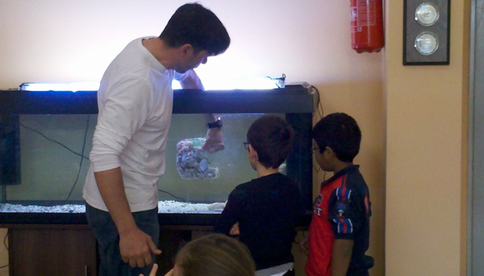
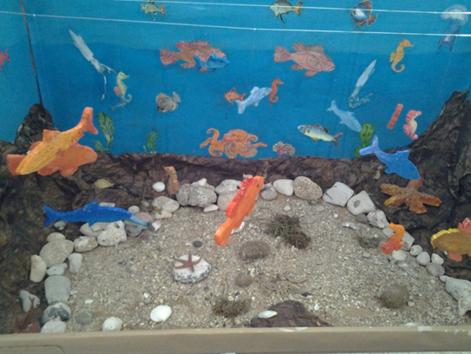
Prodotti dei 2 GL
Acquario marino
Diorama dell’acquario

Slide 6
Racconto di una delle esperienze realizzate a classi aperte
«A scuola con gli animali: acquario» classi IVC e IV D
Il modulo “A scuola con gli animali_ Acquario”, parte integrante dei percorsi del PON F3 “ e per ben cominciare…4-5” attuati per gli alunni delle classi IV e V a partire dall’anno scolastico 2013-2014, ha riscontrato notevole successo tra i bambini che lo hanno frequentato, tanto da pensare di poter proseguire in futuro, sullo stesso argomento e con le stesse modalità operative ed organizzative.
Gli alunni, insieme all’esperto ittiologo, hanno allestito e mantenuto in equilibrio ecosistemico un acquario marino con flora e fauna mediterranea prelevata sulla costa pugliese secondo gli item che seguono:
- MOTIVAZIONALE con condivisione di esperienze vissute nel mare, mediante narrazione per filmati e immagini con l’ausilio della lavagna interattiva
- PROGETTUALE, in cui gli alunni in modo creativo ( cartellonistica, mappe iconiche, produzioni scritte…) hanno scelto come allestire la vasca, quali elementi abiotici e biotici inserire, nel rispetto dell’equilibrio ecosistemico dell’ambiente marino
- DI PREPARAZIONE del materiale in cui gli alunni hanno accompagnato l’esperto sulla costa per il prelievo di flora e fauna marina e il rilascio in mare per la pausa estiva
- DI REALIZZAZIONE in cui gli alunni hanno assistito l’esperto durante l’allestimento dell’acquario
- GESTIONALE in cui gli alunni hanno imparato ad aver cura dell’acquario e ad aver rispetto dell’ambiente marino e degli animali che ospitiamo in vasca.
Secondo l’organizzazione descritta nelle diapositive precedenti, è stata prevista e realizzata la formazione di gruppi eterogenei di alunni per livello di apprendimento a classi aperte con rotazione quindicinale nei diversi item.
Per garantire l’accoglienza degli alunni “Target” con bisogni educativi speciali nel gruppo eterogeneo neo costituito, ovvero nel “grembo sociale”, nella selezione degli alunni accompagnatori, sono stati scelti e definiti dai docenti dei Consigli di interclasse, dei criteri universali e funzionali al superamento delle difficoltà emerse, tenendo conto delle diverse dimensioni dell’azione formativa.

Slide 7
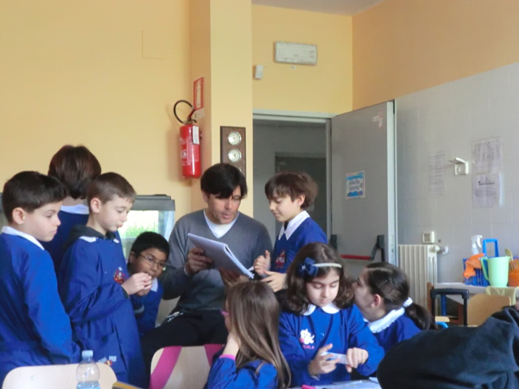
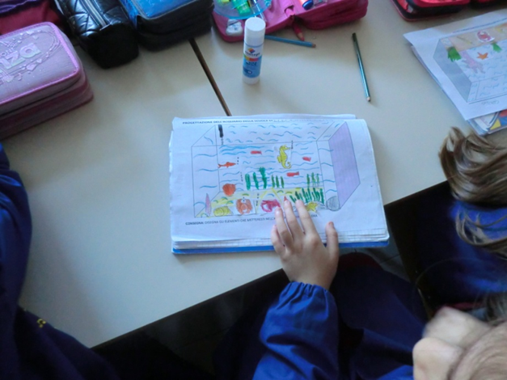
ITEM PROGETTUALE
Gli alunni progettano l’acquario con l’esperto ittiologo
Il progetto dell’acquario e del Diorama

Slide 8
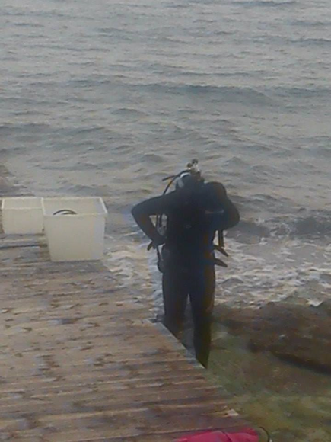
ITEM DI PREPARAZIONE
Gli alunni accompagnano l’esperto sulla costa pugliese per il prelievo di flora e fauna marina
Marzo 2014 - L’immersione nelle fredde acque dell’Adriatico

Slide 9
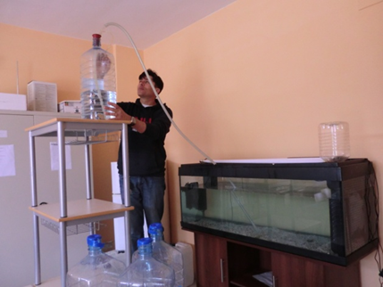
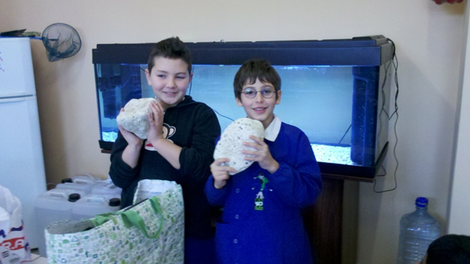
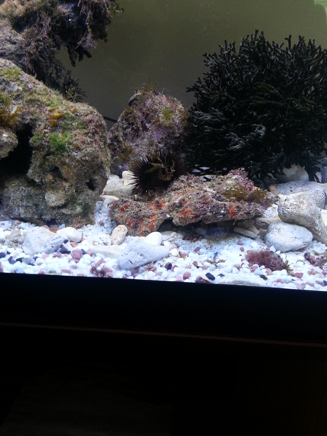
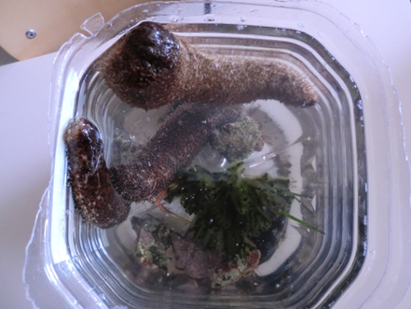
ITEM DI REALIZZAZIONE
Riempimento della vasca con acqua di mare
La scelta delle pietre per il fondale
Gli elementi biotici dell’acquario: l’oloturia, le alghe…il paguro

Slide 10
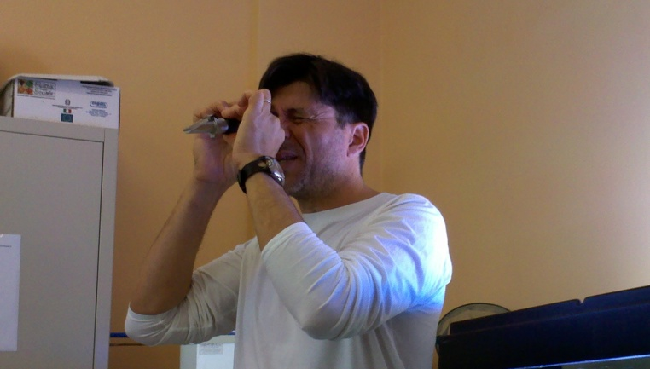
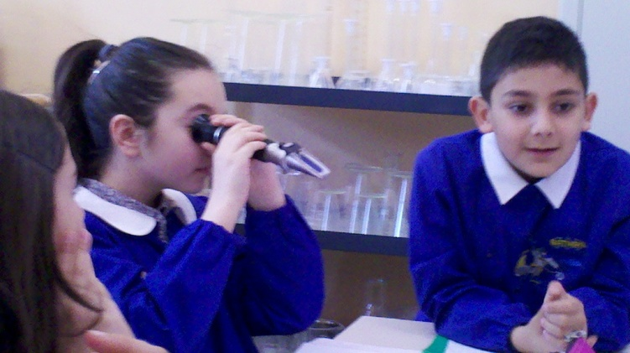
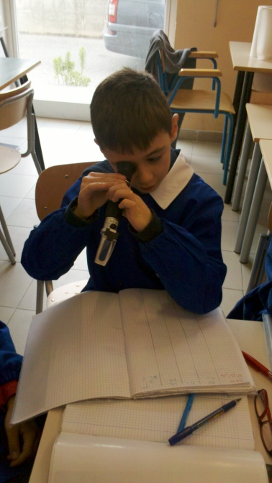
LA FASE GESTIONALE
Uso di strumenti di misurazione:
salinometro a rifrazione
Gli alunni imparano ad usare gli strumenti per il mantenimento dell’ecosistema acquario

Slide 11
Gli alunni selezionati, seppur con differenti livelli di abilità, attitudini, competenze, dovevano essere in grado di:
- DIMENSIONE OPERATIVA: eseguire un compito, tenere in ordine i materiali; organizzare il proprio lavoro; applicare semplici strategie per ottenere risultati;
- DIMENSIONE RELAZIONALE: mettere in atto relazioni interpersonali in modo adeguato alle diverse situazioni di cooperazione per rinforzare la capacità di adattamento a contesti diversi e far accrescere la capacità di autogoverno degli alunni Target (effetto specchio)
- DIMENSIONE COMUNICATIVA: esprimersi in modo chiaro per comunicare le proprie idee ed essere disposti all’ascolto delle narrazioni riepilogative dei compagni con difficoltà nel controllo del linguaggio verbale, durante la loro azione di tutoraggio
- DIMENSIONE COGNITIVA: mantenere la concentrazione durante le attività di apprendimento cooperativo e laboratoriale anche in momenti “di stress relazionale” causata dai compagni più vivaci.
Altro criterio imprescindibile per garantire il raggiungimento degli obiettivi programmati ha riguardato la numerosità dei gruppi:
- Il gruppo nucleare degli alunni Target doveva essere esiguo, composto al massimo da 17 alunni, 9 compagni + 8 alunni in difficoltà
- Il gruppo classe misto residuale(alunni sez. A+ alunni sez. B) poteva essere più corposo, composto da circa 25 alunni senza problematiche emergenti e quindi più gestibile.

Slide 12
Le attività didattiche destinate al gruppo classe misto residuale sono state contemporanee a quelle destinate al gruppo nucleare e della stessa natura concettuale, didattica e laboratoriale, pur interessando una disciplina non scientifica, ma artistica, come Arte e immagine: mentre i compagni del gruppo nucleare a turno cooperavano con l’esperto ittiologo alla progettazione, all’allestimento e alla gestione della vasca, gli altri si interessavano alla costruzione del Diorama dell’acquario, utilizzando materiale povero e reperito sul litorale da loro stessi o portato dall’esperto.
Il Diorama, realizzato interamente dai bambini con la collaborazione del papà di un alunno, è servito per sviluppare e consolidare con creatività le idee forgiate durante le esperienze scientifiche vissute nel laboratorio della nostra scuola, durante l’allestimento dell’acquario vero. Le attività hanno fatto parte “del quotidiano” con costante ricaduta nel curricolare dell’ambito scientifico, quest’ultima garantita da un’efficace modellizzazione degli argomenti trattati di volta in volta: gli alunni che non potevano partecipare a tutti gli incontri con l’esperto, approfondivano con la stessa didassi e utilizzando le stesse schematizzazioni, i nuclei concettuali scelti in modelli facilmente replicabili e adattabili alla flessibilità, che necessariamente caratterizza percorsi di natura scientifica. In tali momenti è stata fondamentale la narrazione degli alunni target, che, raccontando pagine dei propri Diari di bordo, e coadiuvati dall’apporto dei compagni dei diversi gruppi nucleari, hanno svolto la funzione di tutor.

Slide 13
Destinatari:
- circa 45 alunni delle classi parallele IV C_D di Scuola primaria, di cui 7 alunni target
- 4 gruppi nucleari a rotazione, ogni gruppo confluente dalle due sezioni C e D, formato da circa 9 alunni + 7 alunni target e un alunno diversabile
Tempi: da marzo a giugno 2014
N. di ore: 20h con 10 incontri da 2 ore, di cui il primo e l’ultimo dedicati alle uscite didattiche sul litorale pugliese a classi intere.
Docenti coinvolti: 2 docenti di Scienze
Discipline coinvolte: Scienze naturali, Lingua italiana, Arte e immagine
Finalità
Educare alla cittadinanza, attivando l’etica della responsabilità nel prendersi cura concretamente dell’ambiente naturale, attraverso esperienze significative, favorendo forme di cooperazione tra pari e di condivisione di un progetto comune.
Obiettivo formativo
Attivare un processo di insegnamento/apprendimento costruttivista e motivante sul tema della cura e del rispetto di un ambiente acquatico.
Obiettivo operativo
Mantenere attivo l’acquario della Scuola con la collaborazione degli alunni
Obiettivi disciplinari trasversali
- Promuovere il gusto alla scoperta, all’apprendimento di nuove conoscenze con esperienze dirette
- Attivare la capacità di osservare e descrivere, individuare problemi e trovare soluzioni originali
- Promuovere negli alunni l’esigenza di porsi domande, di mettere in discussione le conoscenze apprese sui libri a favore di quelle acquisite in situazione, di trovare appropriate piste di indagine

Slide 14
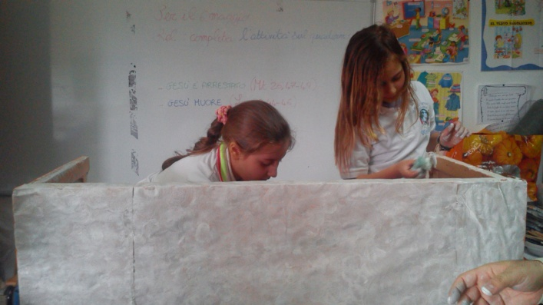
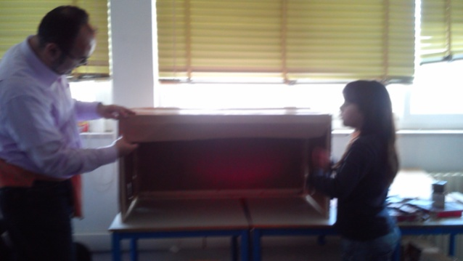
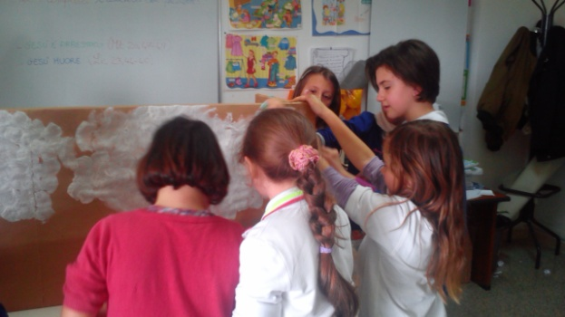
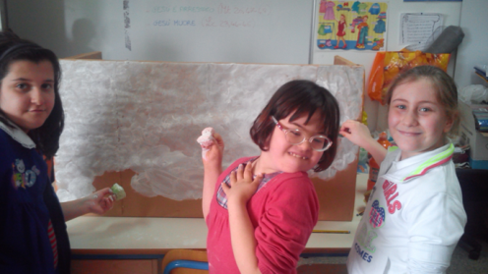
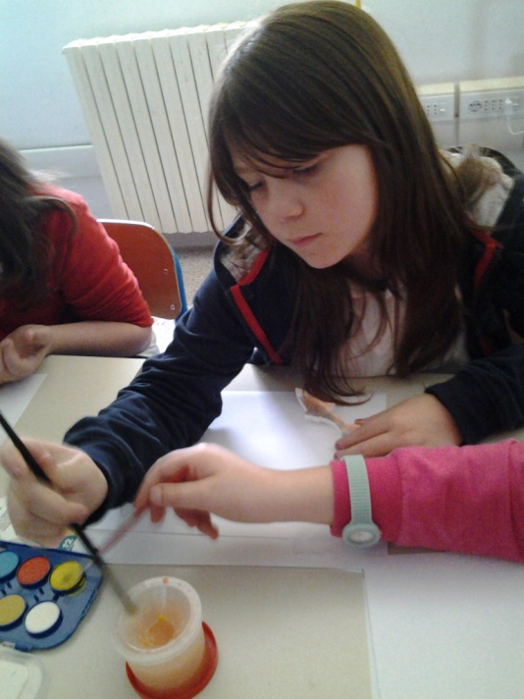
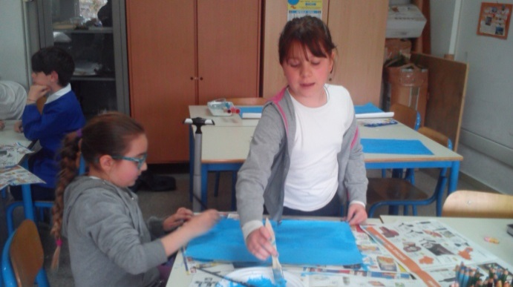
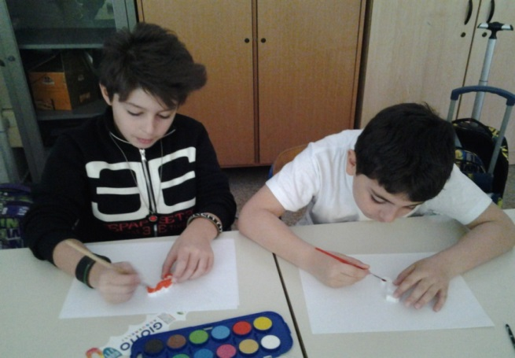
IL DIORAMA DELL’ACQUARIO
Prepariamola base del diorama
Dipingiamo le pareti

Slide 15
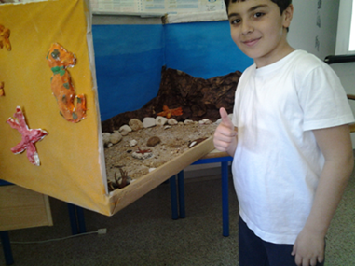
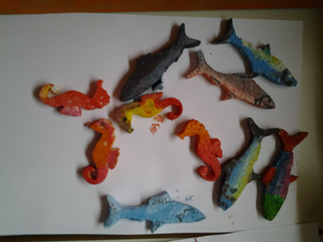
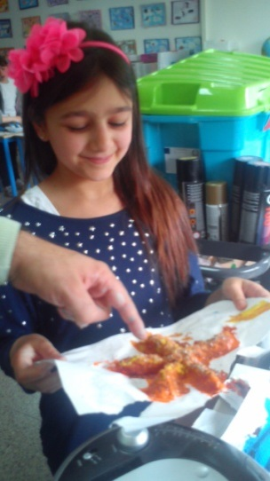
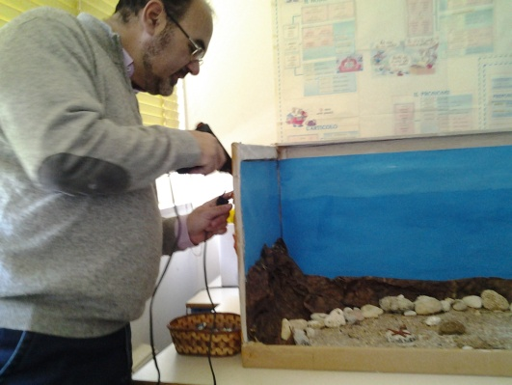
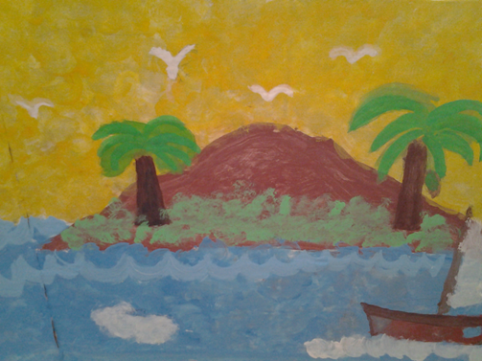
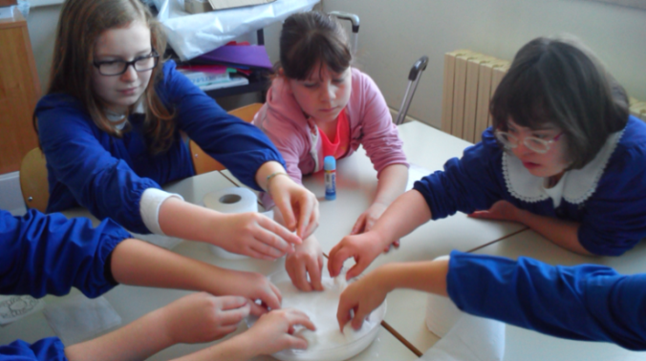
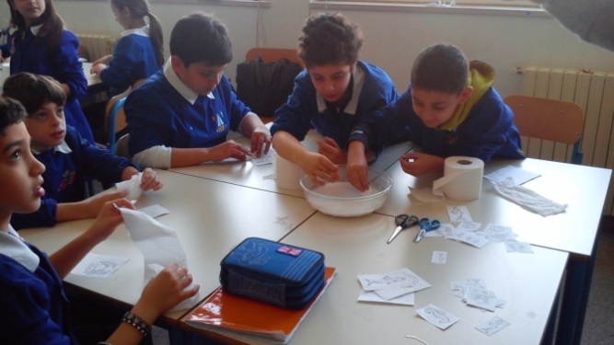
Realizziamo gli animali in cartapesta

Slide 16
NUCLEI FONDANTI DELLE DISCIPLINE COINVOLTE
Italiano | Ascolto e parlato
Arte e immagine | Esprimersi e comunicare
Matematica | La misura
Scienze | L’uomo, i viventi, l’ambiente
TRAGUARDI PER LO SVILUPPO DELLE COMPETENZE
Italiano | L’allievo partecipa a scambi comunicativi (conversazione, discussione in classe o di gruppo) con compagni e insegnanti rispettando il turno e formulando messaggi chiari e pertinenti, in un registro il più possibile adeguato alla situazione. Ascolta e comprende cogliendo il senso degli argomenti, le informazioni principali e lo scopo.
Arte e immagine | L’alunno utilizza le conoscenze e le abilità relative al linguaggio artistico per produrre manufatti e rielaborare in modo creativo le immagini con molteplici tecniche e materiali
Matematica | L’alunno costruisce ragionamenti formulando ipotesi, sostenendo le proprie idee e confrontandosi con il punto di vista di altri Sviluppa un atteggiamento positivo rispetto alla matematica, attraverso esperienze significative che gli hanno fatto intuire come gli strumenti matematici che ha imparato ad utilizzare siano utili ad operare nella realtà.
Scienze | L’alunno sviluppa atteggiamenti di curiosità e modi di guardare il mondo che lo stimolano a cercare spiegazioni di quello che vede succedere Ha atteggiamenti di cura verso l’ambiente scolastico che condivide con gli altri; rispetta e apprezza il valore dell’ambiente sociale e naturale

Slide 17
Obiettivi disciplinari di Scienze naturali
Incrementare la capacità di interpretazione dello svolgersi di semplici fenomeni fisici nell'acquario, fondando le proprie argomentazioni sui dati di fatto osservati
Sviluppare le capacità di schematizzazione, modellizzazione, formalizzazione di fatti e fenomeni, ricavati da aspetti della vita degli esseri viventi nell’ ecosistema acquario
Far cogliere le relazioni esistenti tra gli elementi biotici e abiotici dell’ecosistema marino mediterraneo
Incrementare la percezione sensoriale per affinare la capacità di osservazione
Contenuti disciplinari di Scienze naturali da approfondire nel curricolare:
Gli organismi dell'acquario e la tutela della loro salute ambientale (il nutrimento, la temperatura, l'habitat): piante acquatiche e alghe; gli animali marini
Gli elementi abiotici dell’ecosistema acquario: acqua, terra, aria
Le proprietà fisiche degli elementi abiotici dell'acquario e le condizioni ambientali
L’ambiente mare come ecosistema e bioma
Abilità
Individuare somiglianze e differenze
Classificare
Misurare
Raccogliere, organizzare e tabulare dati
Metodologia
Conversazione clinica
Brainstorming
Problem solving
Didattica laboratoriale
COMPETENZE TRASVERSALI OGGETTO DI INDAGINE
DIMENSIONE ESPLORATA: Relazioni con gli altri
CRITERI ADOPERATI: Io collaboro e cresco insieme
COMPETENZA VALUTATA: Comunicare, Collaborare e partecipare, Agire in modo autonomo e responsabile

Slide 18
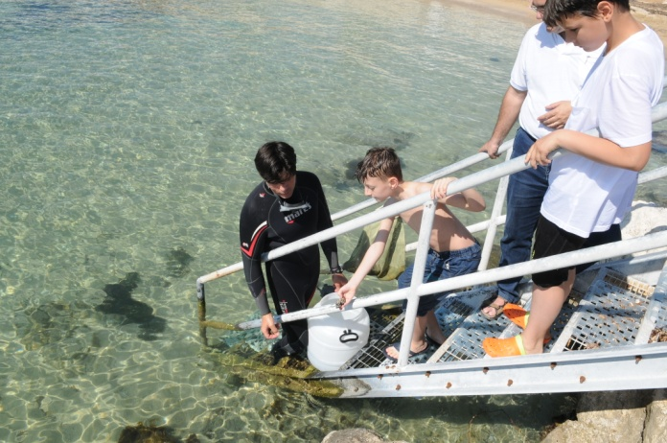
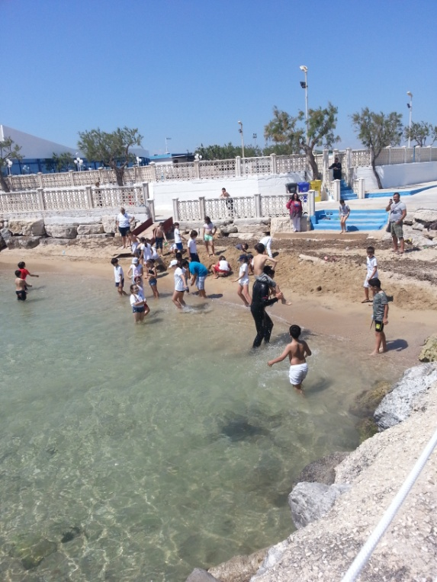
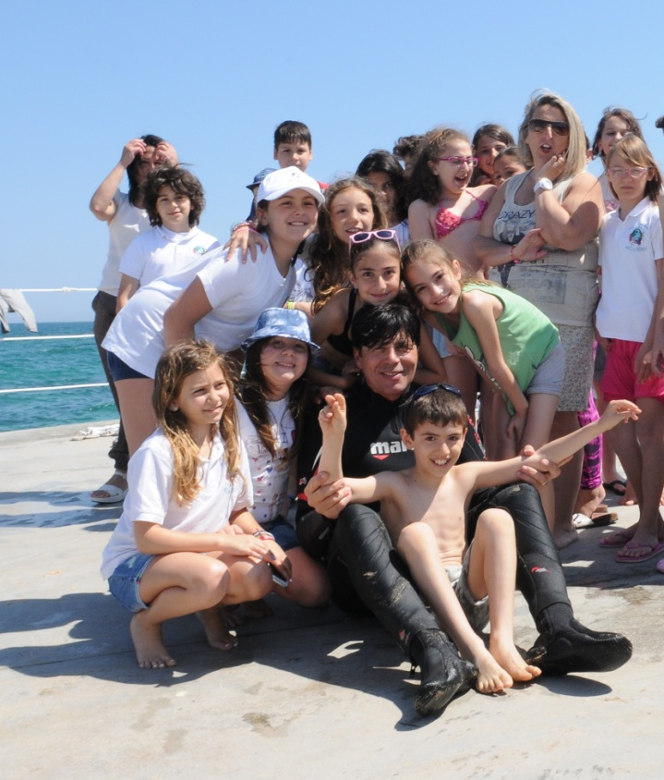
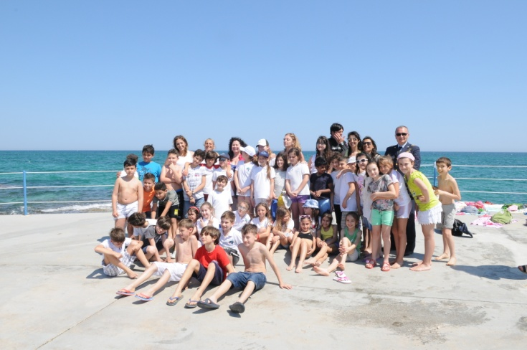
Il rilascio degli animali in mare
per la pausa estiva

